Slide 1

展板设计

Slide 2


目 录
展板设计简介
展板用途
案例教学
Contents

Slide 3


01
展板设计简介

Slide 4

展板设计简介
展板可以保证宣传工作的及时、到位，充分发挥信息窗口的作用，在各种宣传咨询活动中扮演着重要的角色。

Slide 5
02
展板用途

Slide 6
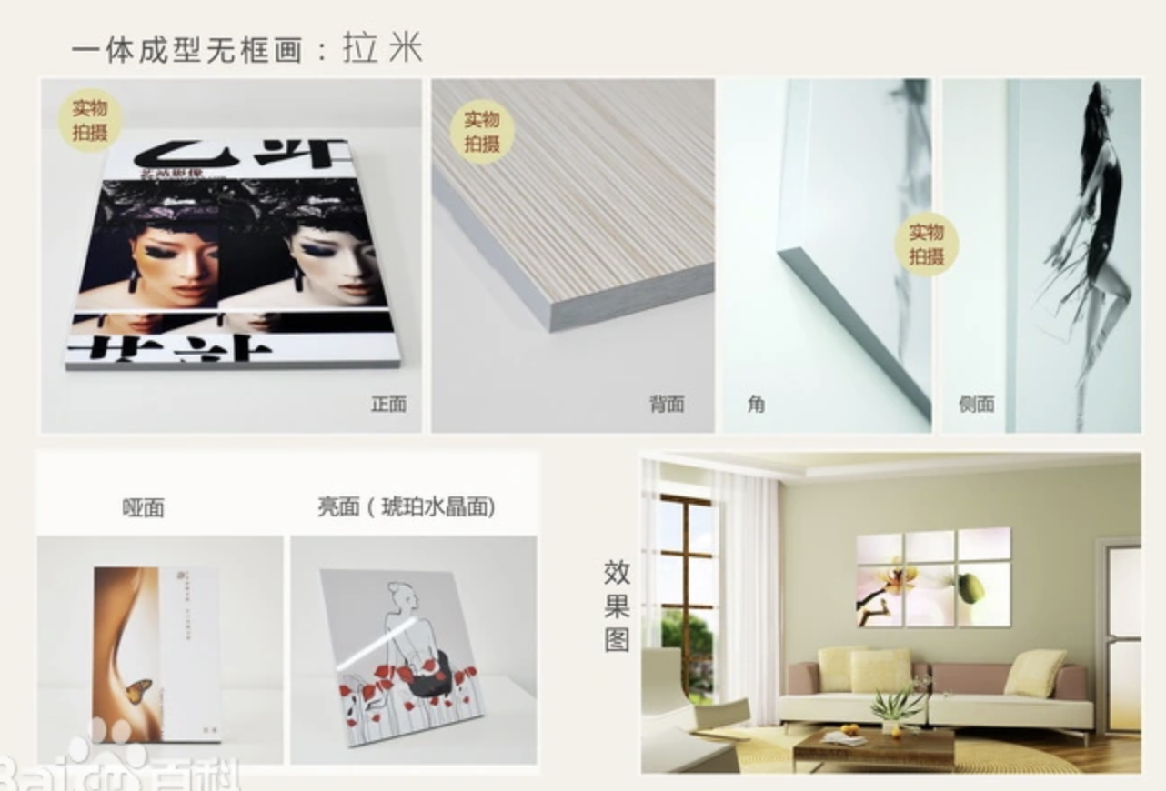
展板用途
我们总能看到商场、企业、厂区、医院、学校、小区等地都摆放引人注目的宣传展板。这些展板上有耐人寻味的广告文字，有逼真的产品照片，有色彩鲜艳的图形，还有创意十足的构成和编排。优秀的展板设计是吸引观众、推介产品、促进消费的重要载体。而公益性的展板也能给人深思的感觉。
好的展板设计是可直接推销产品的，引起消费者的购买欲望，提升销量；企业、厂区、医院、学校小区等的展板可以营造一种良好的和谐氛围，也起到宣传的作用。 因此，在设计上要根据不同产品、试用人群、使用时间场合来决定设计风格，才能起到设计最初的作用。

Slide 7
03
案例教学

Slide 8

案例教学

Slide 9

案例教学

Slide 10
谢谢聆听

